Slide 1
Ecomuseo della Valganna

Slide 2
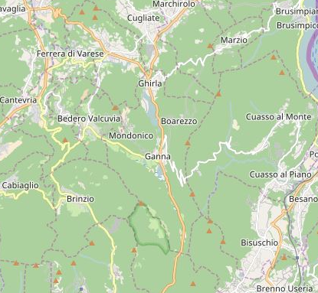
Ecomuseo della Valganna
Insiste sul territorio dei comuni di
Valganna
Bedero Valcuvia
Cunardo (da definire)

Slide 3
Ecomuseo della Valganna
Le aree omogenee
Il Mondonico
Il lago di Ganna
Il lago di Ghirla
La torbiera
La riserva di Ganna
La val Castellera
Le foreste di Faggio
Xxxx
Xxxx

Slide 4
Ecomuseo della Valganna
I percorsi museali
archeologia industriale,
storia e preistoria,
evoluzione delle vie di comunicazione(Via Francisca) e dei trasporti,
toponomastica,
aree e tradizioni druidiche,
lingua parlata (dialetti),
costumi (abiti) tradizionali e del lavoro
L’acqua e le aree umide
La fauna selvatica
Le aree di interesse botanico

